Slide 1
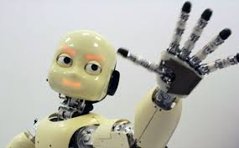
PROTHÈSES MODERNES DU BRAS: COMMENT LES ACTIVER?
Pierre A. Mathieu*
Michel Bertrand**
Jean Laurier**
Institut de génie biomédical
*
**
AQIPA 2015

Slide 2
PLAN:
Informations générales relatives aux prothèses
Projet “Revolutioning prosthetics” 2006 de la DARPA
Quelques prothèses commerciales
Comment on active ces prothèses modernes
Conclusion

Slide 3
Introduction
DARPA
Cies
Activation
Conclusion
1
AMPUTATIONS (statistiques US 1988 à 1996)
Accidents routiers, travail
Guerres
National Limb Loss Information Center. Fact Sheet. Amputation Statistics by Cause. Limb Loss in the United States. Revised 2008

Slide 4
Introduction
DARPA
Cies
Activation
Conclusion
2
Niveaux d’amputation (n=7)
Prévalence
(# de personnes
aux USA en 2005)*
Au-dessus de l’épaule (partie avant de l’épaule)
Au niveau de l’épaule (désarticulation de l’épaule)
Au-dessus du coude (transhumérale)
majeures
41,000
Au niveau du coude (désarticulation du coude)
Sous le coude (transradiale)
Poignet (désarticulation du poignet)
mineures
Doigts ou partie de la main (transcarpienne)
500,000
Modifié de:
http://www.physio-pedia.com/ Upper_Limb_Considerations
*Arch Phys Med Rehabil
(89): 422-429, 2008

Slide 5
Introduction
DARPA
Cies
Activation
Conclusion
3
os de la main
muscles
poignet (carpes)
paume (métacarpes)
doigts (phalanges)
avant-bras
n=27
main: 20
Modifié de: http://www.taistoidonc.fr/2010/04/14/la-
structure-du- squelette-de-la-main/
Modifié de: http://www.doctissimo.fr/html/sante/atlas/
fiches-corps-humain/membre-superieur-vue-anterieure.htm
(27 os) x (>20 muscles) = la main est donc un système très complexe avec un nombre infini d’utilités

Slide 6
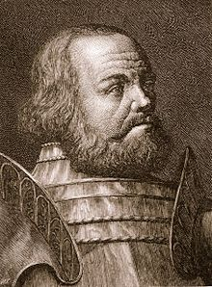
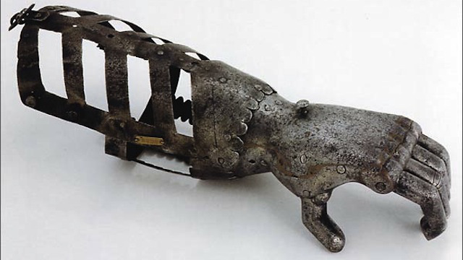
Introduction
DARPA
Cies
Activation
Conclusion
4
HISTORIQUE
https://en.wikipedia.org/wiki/Iron_hand_(prosthesis)
16^{ième} siècle
Götz von Berlichingen
~1530
prothèses pour tenir
l’épée des chevaliers
main de fer
(flexion/extension
passive des doigts)
1480-1562
crémaillère pour garder la position
18^{ième} siècle
1799
(Germanisches Nationalmuseum)

Slide 7
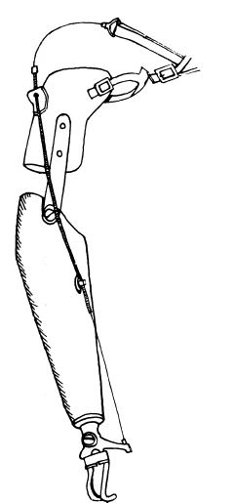
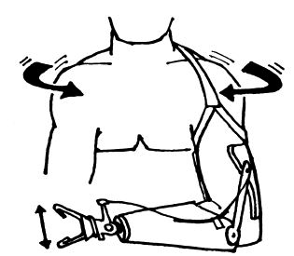
Introduction
DARPA
Cies
Activation
Conclusion
5
PROTHÈSE CONTEMPORAINE
(contrôlée par activité mécanique des muscles)
transradiale
transhumérale
flexion vers
le haut d’une épaule
dos rond
dos rond
crochet
Northwestern University Prosthetic-Orthotic Center: http://www.oandplibrary.org/alp/chap06-02.asp

Slide 8
Introduction
DARPA
Cies
Activation
Conclusion
6
PROTHÈSE MYOÉLECTRIQUE SIMPLE
IRM* ~1965: bras russe (ouvrir/fermer main)
fils
manchon
moteur
paume
électronique
activité
électrique
de 2 muscles
piles
(à la ceinture)
doigts
* IRGLM, CIUSS

Slide 9
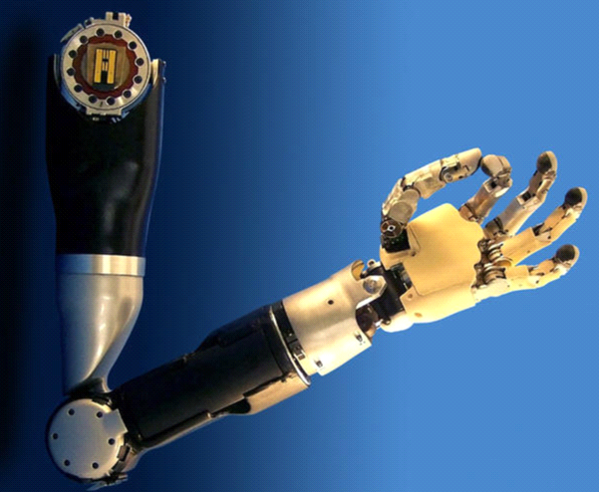
Introduction
DARPA
Cies
Activation
Conclusion
7
PROTHÈSES MYOÉLECTRIQUES MODERNES
Dû à la guerre en Iraq et en Afganistan, plus de
1500 américains ont perdus un bras ou une jambe
Johns Hopkins ($30 M)
Les amputés du membre supérieur se sont retrouvés
avec une prothèse contemporaine dont la conception
n’avait pas changée depuis quelques décades
DARPA
(Defence Advance Research Project Agency)
Revolutionizing Prosthetics (2006)
>$100 M
> 300 scientifiques
26 mouvements

Slide 10
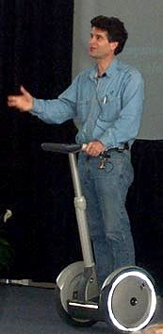
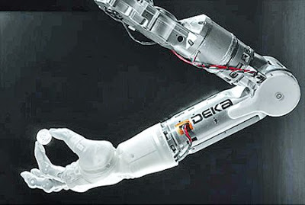
Introduction
DARPA
Cies
Activation
Conclusion
8
DEKA Integrated Solutions ($18 M)
Dean Kamen
3 versions: radiale, humérale, épaule
Segway
Approuvé FDA en 2014 pour commercialisation
moteurs, 25 circuits électroniques, puissance de calcul ~ 3 PC
DEKA Arm System
mouvements motorisés, 3 manuels
Rotation ou flexion du poignet
Possibilité de plusieurs mouvements simultanés
<4 kg et main même dimension qu’une main humaine moyenne
http://www.providence.va.gov/research/DEKA_Arm_Studies.asp

Slide 11
Introduction
DARPA
Cies
Activation
Conclusion
9
Effet d’entraînement du projet
de la DARPA:
nouvelles prothèses pouvant
produire plusieurs mouvements
et ayant une meilleure apparence
COMPAGNIES PRIVÉES
Comme par exemple:
Otto Bock (Allemagne)
Touch Bionics (Écosse)
Steeper (Angleterre)
Liberating Technologies Inc. (É.U.)
Motion Control Inc. (É.U.)

Slide 12
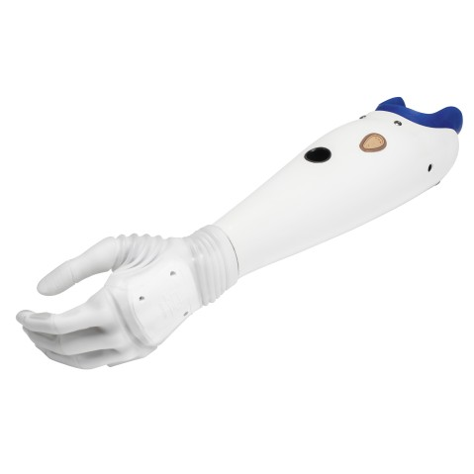
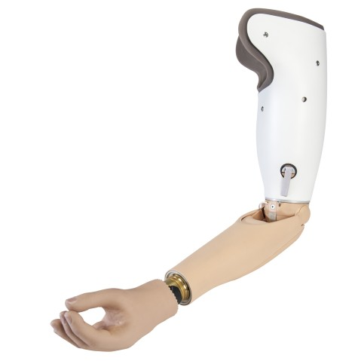
Introduction
DARPA
Cies
Activation
Conclusion
10
1. La main Michelangelo
2. DynamicArm
coude:
flexion/extension: 15° à 145°
vitesse contrôlable jusqu’à 268°/s
soulève jusqu’à 6 kg
poignet: flexion et extension
préhension: pouce, index, majeur (annulaire et auriculaire passifs)
rotation du poignet
6 types de préhension
force de préhension: 6-7 kg
senseur sur le pouce évite glissements

Slide 13
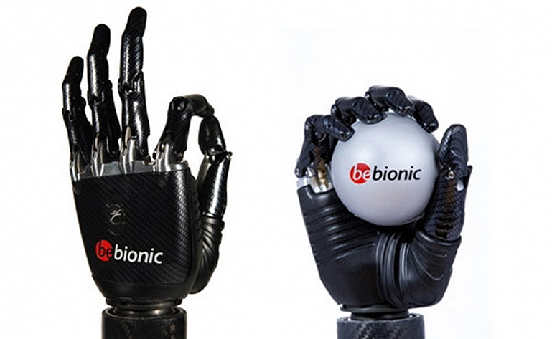
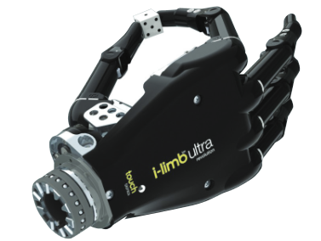
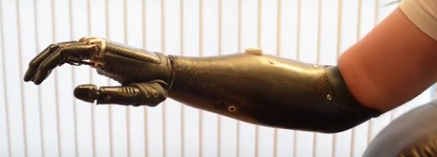
Introduction
DARPA
Cies
Activation
Conclusion
11
i-limb ultra
bebionic 3
~500 gr
poignet: Otto Bock
Motion Control
390 gr
chaque doigt est articulé
ainsi que le pouce
1 moteur pour chaque doigt
vitesse de déplacement contrôlable
12-14 mouvements possibles
14 mouvements possibles

Slide 14
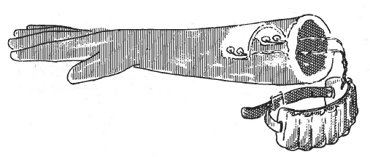
Introduction
DARPA
Cies
Activation
Conclusion
12
COMMENT ACTIVER CES PROTHÈSES?
PROPORTIONNEL
ON/OFF
BRAS RUSSE, IRM, ~1965
relais
muscle #1
VITESSE
muscle #1
électronique
EMG
électronique
& piles
électronique
& piles
moteur
moteur
2 paires
d’électrodes
relais
VITESSE
muscle #2
Fig.2 de R.N. SCOTT
muscle #2
Myoelectric control of prostheses and orthoses.
Bulletin of Prosthetics Research, Spring, p.93-114, 1967
EMG
piles
3 NIVEAUX
relais 1
relais 1
fort
muscle
électronique
& piles
EMG
moteur
EMG
moyen
relais 2
repos
relais 2
temps

Slide 15
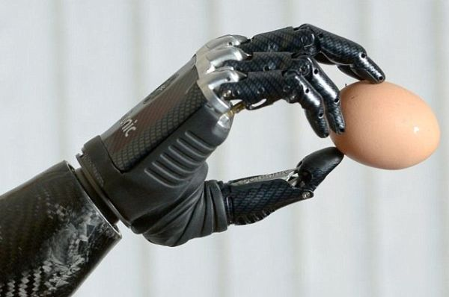
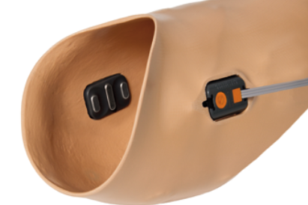
Introduction
DARPA
Cies
Activation
Conclusion
13
bebionic 3
ON/OFF ou PROPORTIONNEL
2 muscles plus facile et plus de possibilités
1 muscle moins facile et moins de possibilités
14 mouvements possibles
1 ou 2 muscles
(conférence en après-midi
sur cette prothèse)
logiciel bebalance:
ajustement force de préhension
réglage de la vitesse des mouvements
classement des différentes positions
ajustement du seuil de déclenchement
mouvements pré-programmés

Slide 16
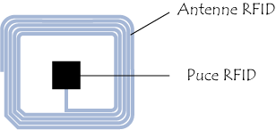
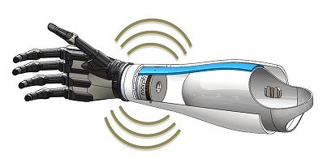
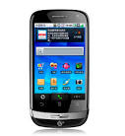
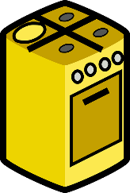
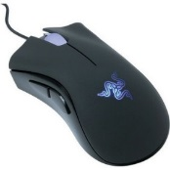
Introduction
DARPA
Cies
Activation
Conclusion
14
Liberating technologies Inc.
*MORPH™: système pour changement du mode de préhension
mains i-limb et bebionic
Système d’identification par radio-fréquence
(«Radio Frequency IDentification» ou RFID)
étiquette (“tag”)
RFID
En approchant la prothèse d’une étiquette RFID programmée, on active un patron donné d’opération
Étiquettes placées à des endroits stratégiques:
vidéo
*MORPH™ marque de commeerce de Infinite Biomedical Technologies

Slide 17
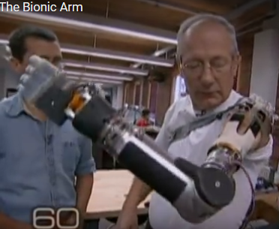
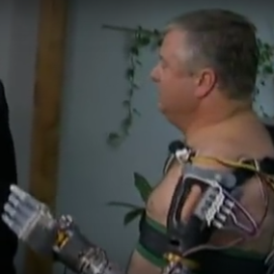
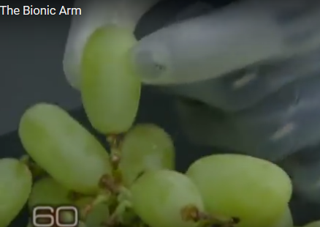
Introduction
DARPA
Cies
Activation
Conclusion
15
APPROCHES DARPA:
Revolutionizing Prosthetics 2008
Multiplier le nombre de signaux de contrôle:
10 mouvements:
signaux EMG
détecteurs de mouvements
senseurs pneumatiques
capteurs de pression sous pieds
DEKA
6 modes de préhension pré-programmés
capteurs de pression
Ajout de feedback sensoriel:
feedback de la pression
du toucher par vibrations

Slide 18
Introduction
DARPA
Cies
Activation
Conclusion
16
Multiplier le nombre d’actions à prendre à l’aide d’un réseau de neurones:
1
1
2
2
4
3
3
4
http://www.texample.net/tikz/examples/neural-network/
4 sites de contrôle= 2⁴ = 16 combinaisons possibles = 8 mouvements identifiables

Slide 19
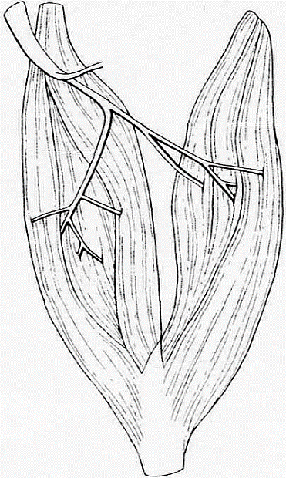
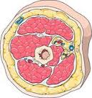
Introduction
DARPA
Cies
Activation
Conclusion
17
Multiplier le nombre de signaux de contrôle provenant d’un muscle (nous):
5
6
SEGAL (1992)
10 sujets normaux
(3 personnes amputées)
nerf
1
10
SH
LH
Pronation
(P)
Neutral
(N)
Supination
(S)
LH
SH
médial
latéral
1
2
3
6
5
4
_{RMS (µV)}
SH
₆₀
LH
₇₁
₄₉
₃₇
₄₀
face interne
du biceps
₉₄
₂₃
biceps
₁₉
₈₈
+
₁₇
_{S2_s_n}

Slide 20
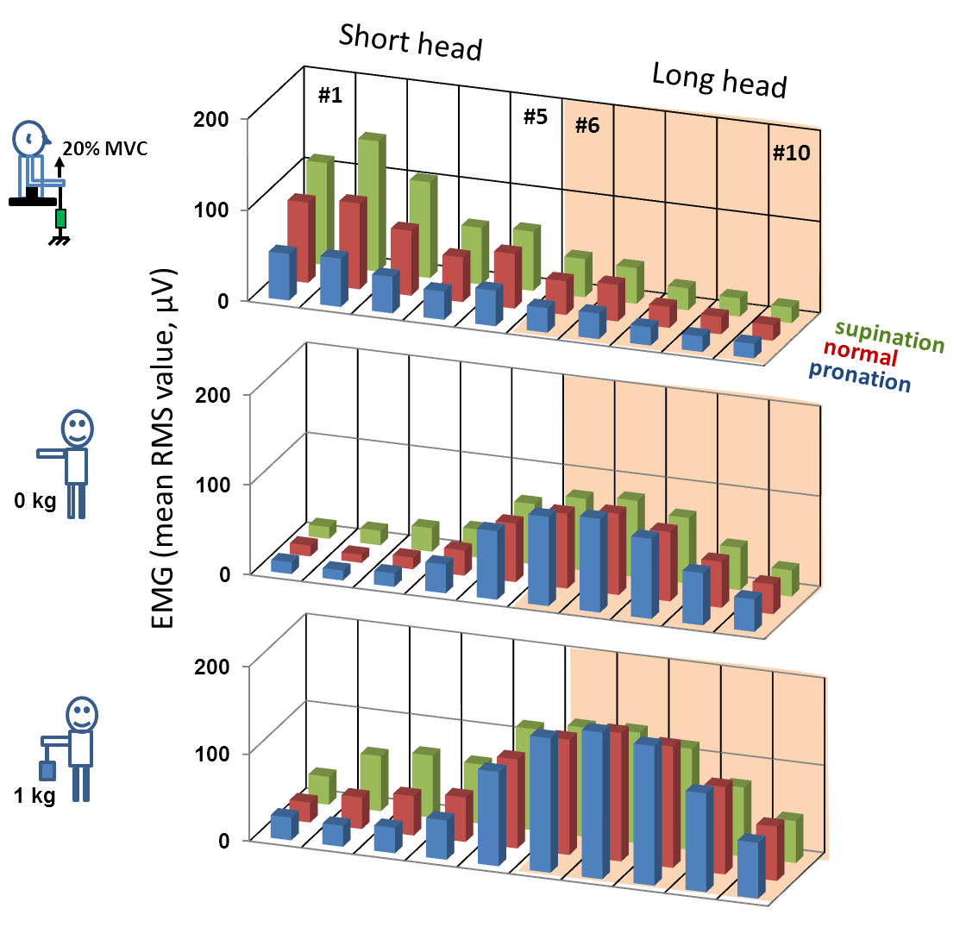
Distribution des signaux EMG au-dessus du SH et LH (S2)
Introduction
DARPA
Cies
Activation
Conclusion
18
Dipôles dans les compartiments hypothétiques
RMS (µV)
60
71
49
37
40
94
23
19
88
1
2
3
4
5
6
17
S2_s_n
I φ ρ
0.659 136 0.5
0.162 149 0.7
0.144 070 0.8
0.036 135 0.9

Slide 21
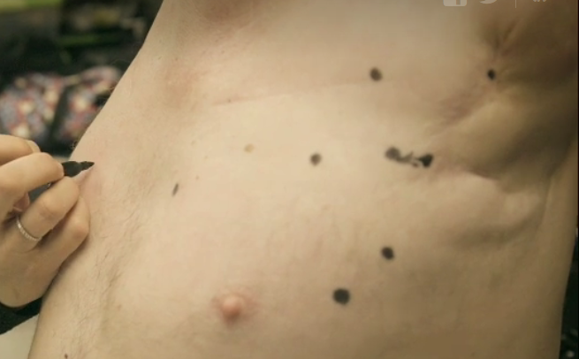
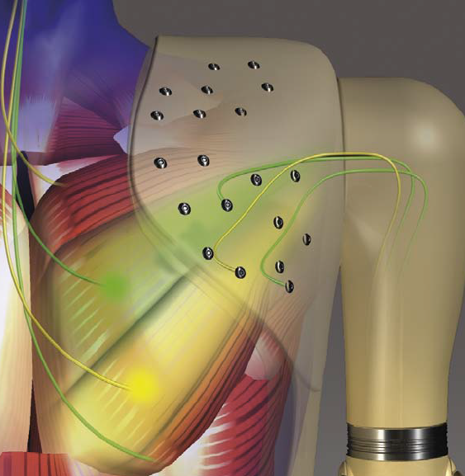
Introduction
DARPA
Cies
Activation
Conclusion
19
Targetted Muscle Reinnervation (TMR) John Hopkins Univ.
nerf médian
nerf musculocutané
location sites de contrôle
et de sensation
illustration de Otto Bock
microprocesseur
nerf radial
pectoralis
dénervé
électrodes

Slide 22
Introduction
DARPA
Cies
Activation
Conclusion
20
EUROPE:
Feedback sensoriel: stimulation directe des nerfs
nerf médian
main IH2 Azzura
nerf ulnaire
nerf
médian
ulnaire

Slide 23
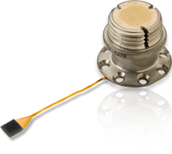
Introduction
DARPA
Cies
Activation
Conclusion
21
CONTRÔLE PAR LE CERVEAU (principe)
Levy and Beaty, 2011
(http://www.jhuapl.edu/techdigest/TD/td3003/index.htm)
10 x 10
senseurs
proprioception
10 x 10
toucher
pression

Slide 24
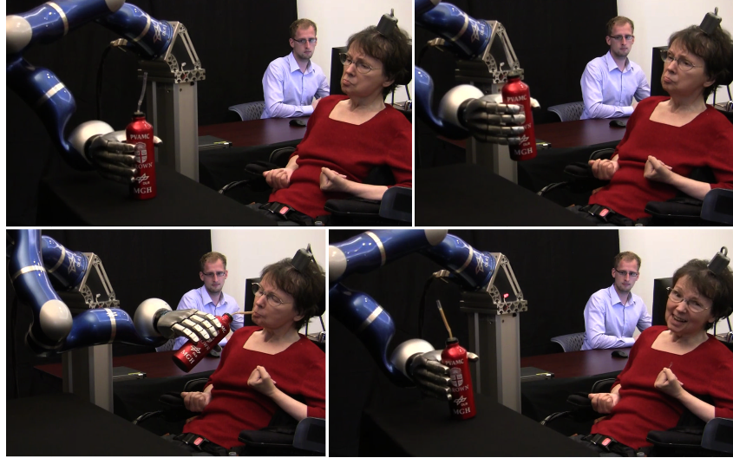
Introduction
DARPA
Cies
Activation
Conclusion
22
Hochberg et al., Nature 2013
personne tétraplégique 58 ans
2005: 96 micro-électrodes (puce électronique de 4 x 4 mm)
cortex moteur M1, main dominante
entrainement et
traitement des signaux
2010: résultats

Slide 25
Introduction
DARPA
Cies
Activation
Conclusion
23
Utilisation d’implants neuronaux chez un quadraplégique
(The Wall Street Journal, May 22th 2015)
cortex moteur primaire (M1)
cortex pariétal postérieur 5 et 7
M1
5
M1
5
7
7
http://lecerveau.mcgill.ca/flash/a/a_06/a_06_cr/a_06_cr_mou/a_06_cr_mou.html
vidéo

Slide 26
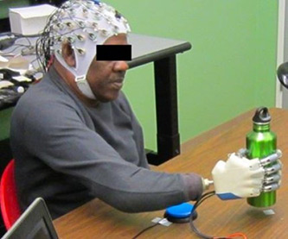
Introduction
DARPA
Cies
Activation
Conclusion
24
AGASHE et al. (Frontiers in Neurosciences, 9 avril 2015)
aucun implant
Chez sujets normaux, EEG utilisé pour:
capter signaux du cerveau associés à différents mouvements de la main
les associer aux vitesses angulaires des articulations de la main du bras pour atteindre et saisir un objet
Création d’un patron d’activité du cerveau qui permet
de reproduire ces mouvements
Chez personne amputée utilisant une prothèse, sert à détecter le désir de reproduire ces mouvements
http://www.medgadget.com/2015/04/mind-controlled-
prosthetic-hand-works-without-brain-implants.html

Slide 27
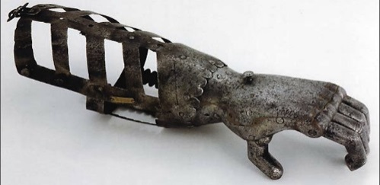
Introduction
DARPA
Cies
Activation
Conclusion
25
Diverses approches pour activer une prothèse moderne:
NON-INVASIVES: signaux EMG; signaux de pression, senseurs pneumatiques
fonctions pré-programmées par microprocesseurs
changement de programmes par des étiquettes (“tags”)
traitement du signal EMG (réseaux de neurones)
compartiments musculaires
INVASIVES: Targetted Muscle Reinnervation (TMR)
feedback sensorial par stimulation des nerfs sensitifs
enregistrement à partir de la SURFACE du cerveau
NON-INVASIVE: signaux EEG captés SUR la tête (sans chirurgie supplémentaire ni implants….)
PASSÉ…..
…..VERS LE FUTUR
avenir prometteur pour
les personnes amputés

Slide 28
merci de votre attention
REMERCIEMENTS

